Slide 1
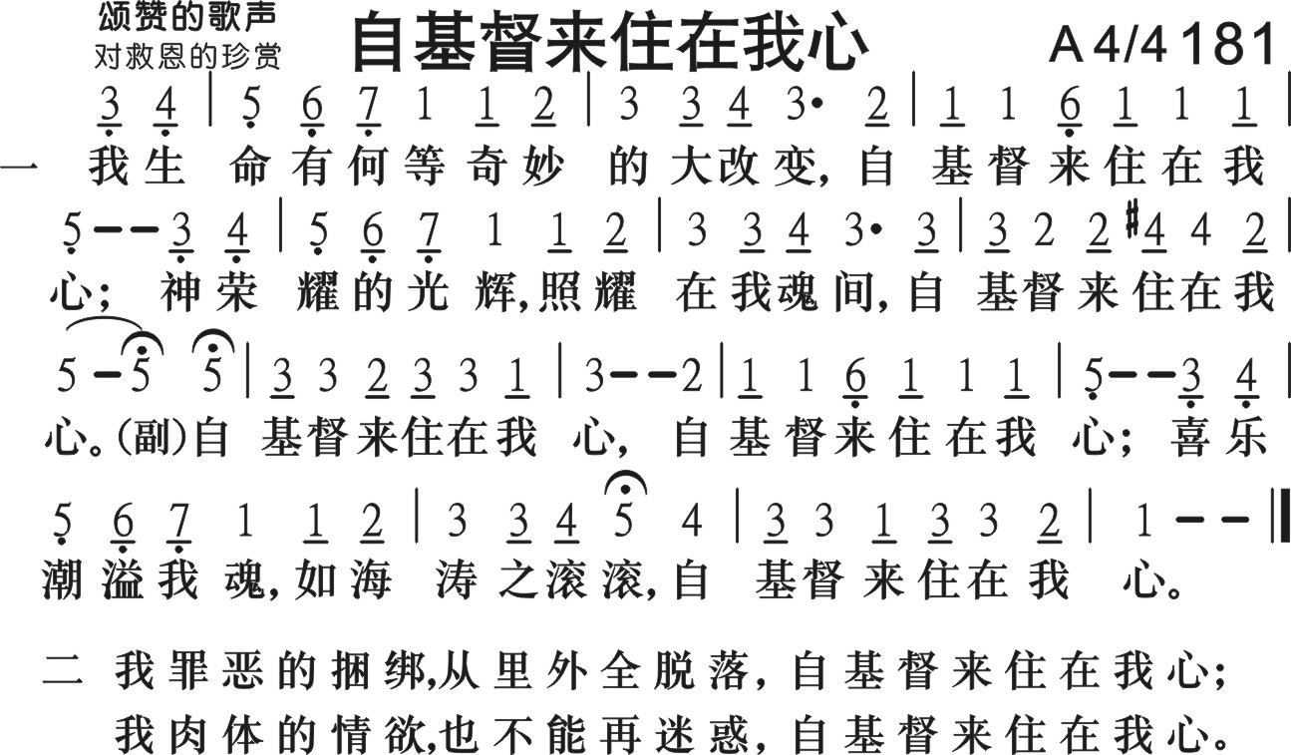
生命诗歌 181 首

Slide 2
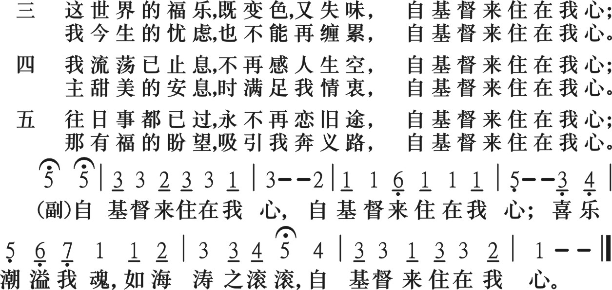

Slide 3

从亚当里迁到基督里
讲真理传福音

Slide 4
宇宙中只有两个人
亚当
基督
讲真理传福音

Slide 5
经上也是这样记着说：“首先的人亚当成了有灵的活人；末后的亚当成了叫人活的灵。”……头一个人是出于地，乃属土；第二个人是出于天。
（哥林多前书 15:45、47）
讲真理传福音

Slide 6
17 若因一人的过犯，死就因这一人作了王，何况那些受洪恩又蒙所赐之义的，岂不更要因耶稣基督一人在生命中作王吗？18 如此说来，因一次的过犯，众人都被定罪；照样，因一次的义行，众人也就被称义得生命了。
19 因一人的悖逆，众人成为罪人；照样，因一人的顺从，众人也成为义了。
20 律法本是外添的，叫过犯显多；只是罪在哪里显多，恩典就更显多了。
21 就如罪作王叫人死；照样，恩典也藉着义作王，叫人因我们的主耶稣基督得永生。（罗马书 5章）
讲真理传福音

Slide 7
在亚当里众人都死了；
照样，在基督里众人也都要复活。
（哥林多前书 15:22）
讲真理传福音

Slide 8
神的救法
相信（约三16）、受浸（罗六4）
亚当
头一个人
首先的人
被定罪
罪和死
基督
第二个人
末后的人
被称义
恩典和生命

Slide 9
约翰福音 3:16
神爱世人，甚至将他的独生子赐给他们，叫一切信他的，不至灭亡，反得永生。
罗马书 6:4
所以，我们藉着洗礼归入死，和他一同埋葬，原是叫我们一举一动有新生的样式，像基督藉着父的荣耀从死里复活一样。

Slide 10

人得救后，为什么还会犯罪呢
亚当
基督
罪和死
恩典和生命

Slide 11
罗马书
7:18 我也知道，在我里头，就是我肉体之中，没有良善。因为，立志为善由得我，只是行出来由不得我。
1
7:23 但我觉得肢体中另有个律和我心中的律交战，把我掳去，叫我附从那肢体中犯罪的律。
2
8:6 体贴肉体的，就是死；体贴圣灵的，乃是生命、平安。
3

Slide 12
人得救后，为什么还会犯罪呢？
体贴肉体
亚当
基督
体贴圣灵
回到灵中
罪和死
恩典和生命

Slide 13
人得救后，为什么还会犯罪呢？
亚当
基督
呼求主耶稣的名
罪和死
恩典和生命

Slide 14
这就是神的救法，
把我们从亚当里迁到基督里，
叫我们因主耶稣基督得着永远的生命。

